Slide 1
17.02.2022- Всеукраїнський день медіаграмотності
Сапринцова О.В.
Вчитель 4-В класу КСШ №18

Slide 2


Slide 3


Slide 4
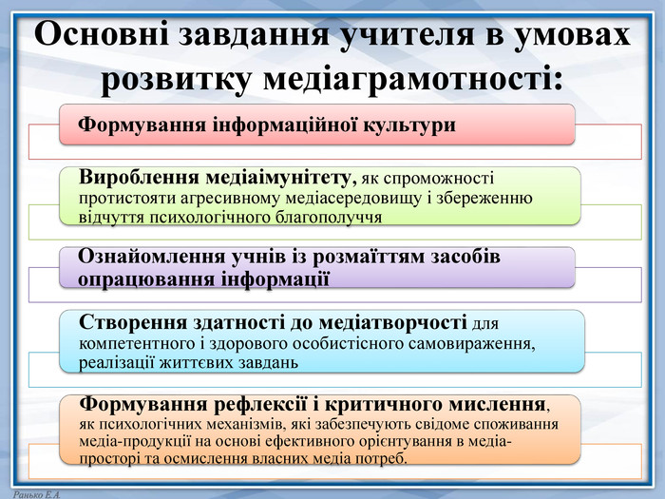

Slide 5
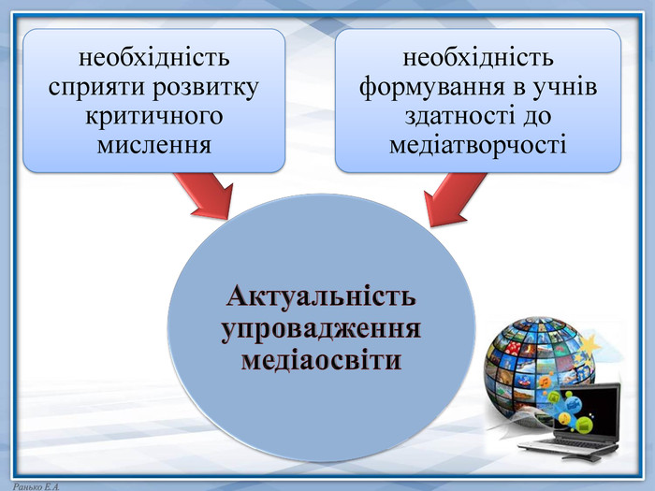

Slide 6


Slide 7


Slide 8

1. Формуйте свою стрічку новин у соцмережах безпристрасно
2. Видаліть недостовірні джерела
3. Не відволікайтесь на те, що для вас не важливо
4. Слідкуйте за якістю
5. Живіть своїм життям
6. Виділяйте час, щоб подумати
Notes:
1. Формуйте свою стрічку новин у соцмережах безпристрасно
2. Видаліть недостовірні джерела
3. Не відволікайтесь на те, що для вас не важливо
4. Слідкуйте за якістю
5. Живіть своїм життям
6. Виділяйте час, щоб подумати

Slide 9


Slide 10


Slide 11


Slide 12
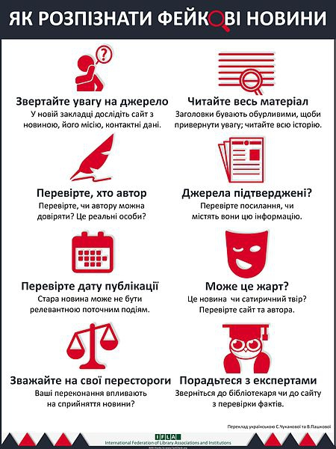

Slide 13
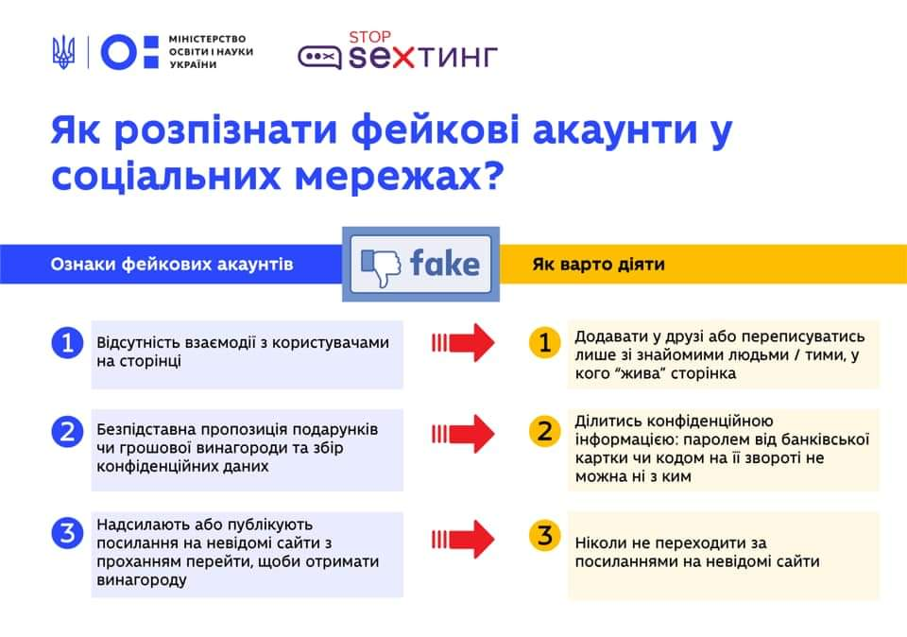

Slide 14

Будьте пильні та критичні!
Notes:
Будьте пильні та критичні!

